Slide 1
Førelesing ST1101
28.01.21

Slide 3
3.2. Spesielle diskrete fordelingar
Binomisk fordeling
Situasjon: fiskar, skyt på blink, produserer skruar, står på eksamen, veit svar på spørsmål, vinn i tipping (Chevalier de Mere).
Eks. Sår n frø og vil finne sannsynet for at k spirer. Kvart frø spirer uavhengig av dei andre med sannsyn p.

Slide 5
Binomisk forsøksrekkje
1. n uavhengige forsøk
2. Registrerer A eller $A^{C}$
P(A) = p i kvart forsøk
La X vere talet på gonger A skjer. X vil då vere binomisk fordelt med parametrar n og p og $P\left(X=k\right)=\left(\begin{matrix}n \\ k\end{matrix}\right)p^{k}{\left(1−p\right)}^{n−k}$
Eks

Slide 6
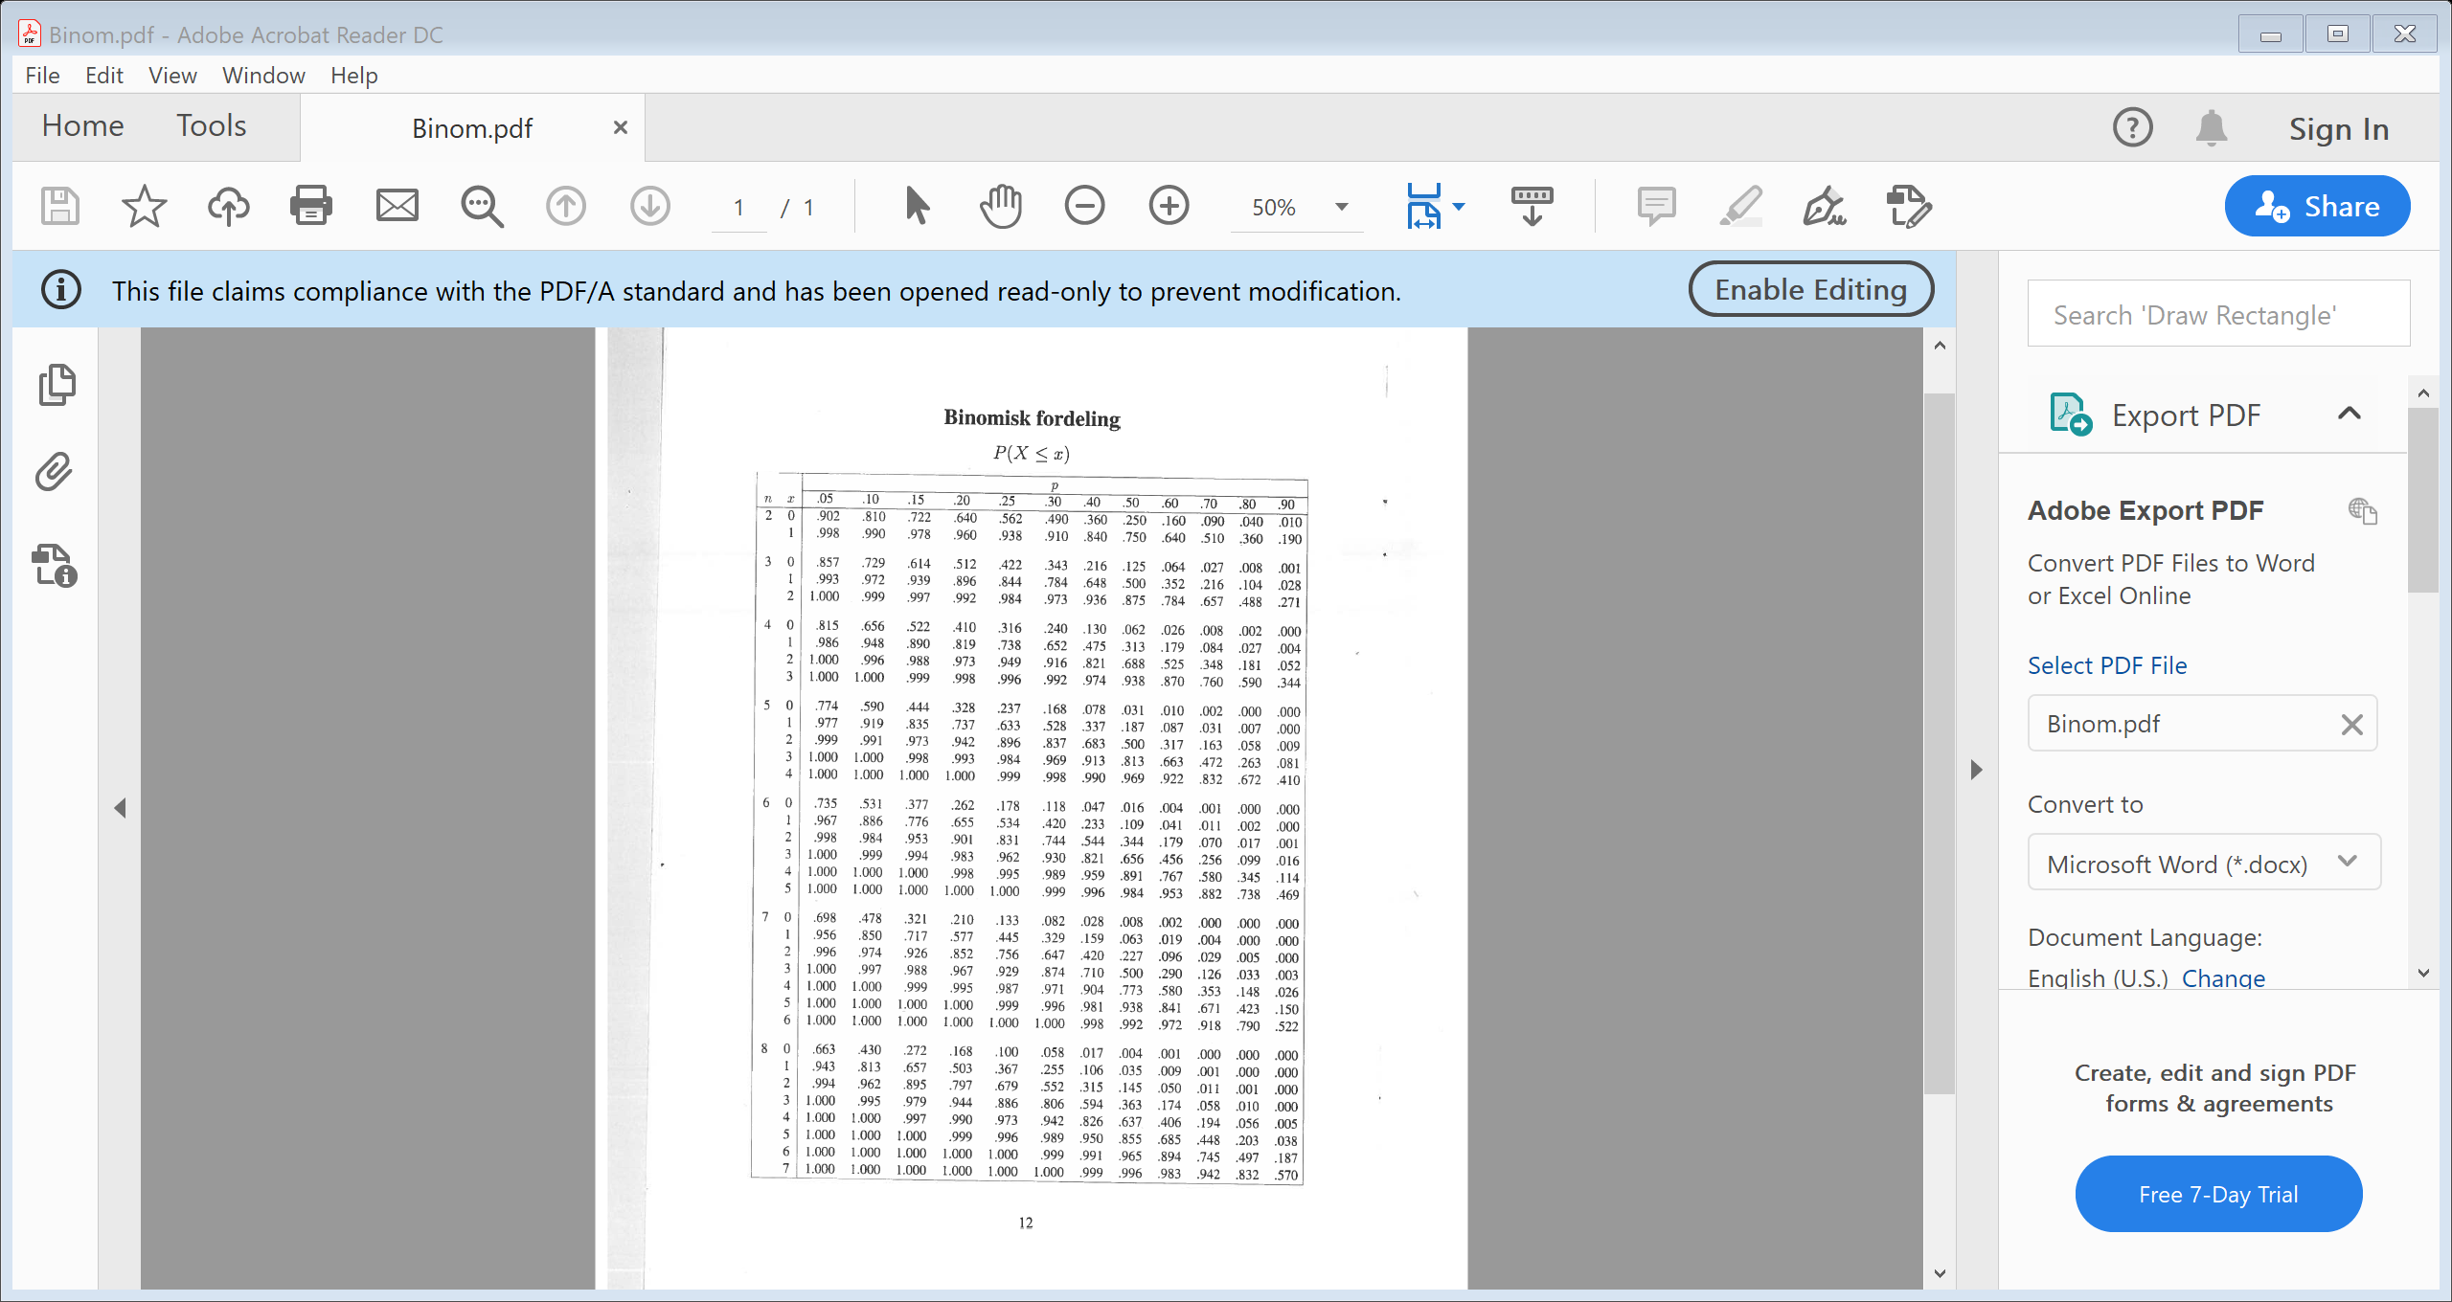
Hypergeometrisk fordeling
Eit buss-selskap har 24 bussar der 4 stykker har alvorlege manglar. Ved inspeksjon blir 2 bussar plukka ut tilfeldig.
Situasjon: 2 forsøk
Registrerer defekt/ikkje defekt
P(Buss defekt) =1/6 i kvart forsøk?
Punktsannsyn.

Slide 7
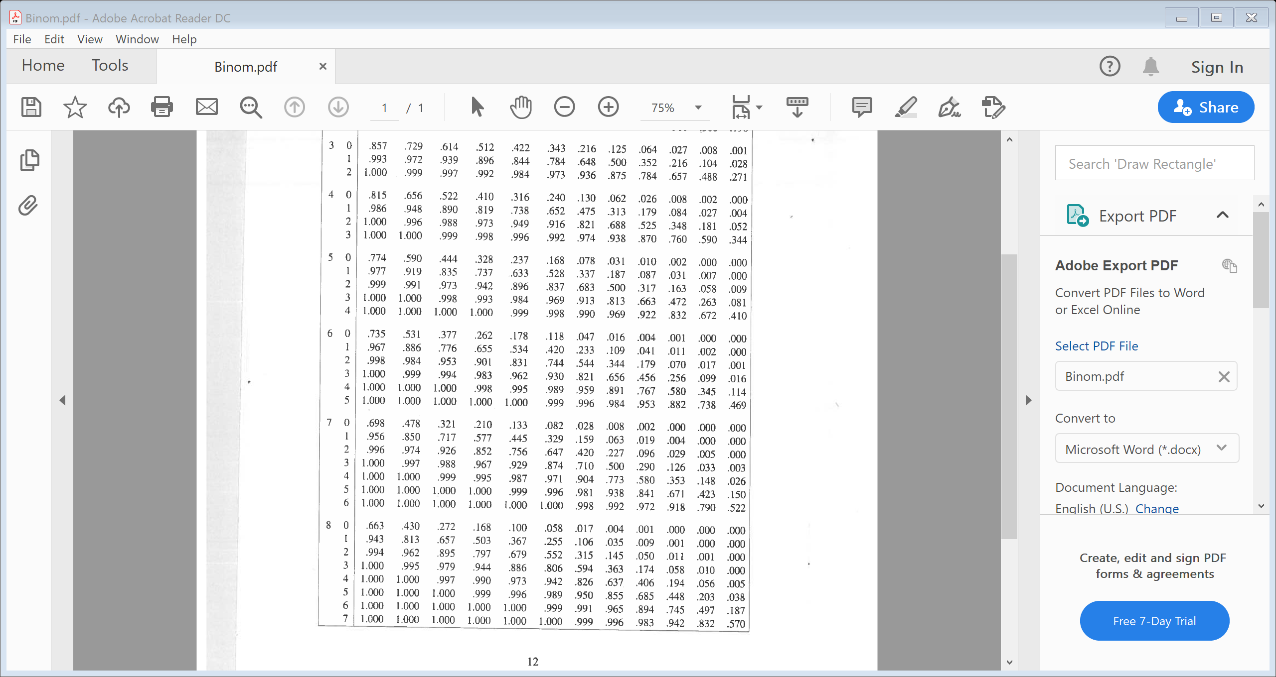

Slide 8
Hypergeometrisk fordeling
Eit buss-selskap har 24 bussar der 4 stykker har alvorlege manglar. Ved inspeksjon blir 2 bussar plukka ut tilfeldig.
Situasjon. 2 forsøk
Registrerer defekt/ikkje defekt
P (Buss defekt)=1/6 i kvart forsøk
Utrekning av sannsynsfordeling.

Slide 10
Generell situasjon for hypergeometrisk fordeling
Trekning frå N stykker der r er av type A og N-r av type B. Trekkjer ut n stykker. La X vere talet av type A. Då er X hypergeometrisk fordelt og
$$P\left(X=k\right)=\frac{\left(\begin{matrix}r \\ k\end{matrix}\right)\left(\begin{matrix}N−r \\ n−k\end{matrix}\right)}{\left(\begin{matrix}N \\ n\end{matrix}\right)},k=0,1,2,…,r$$
NB! Ved tekning med tilbakelegging av n element frå N, der ei gruppe har r element og den andre gruppa har N-r element, blir X binomisk fordelt, X~B(n, r/N).
Eks.

